Slide 1



Slide 2

ARP合同登记流程及常见问题说明
1.
合同登记流程
2.
合同执行管理
3.
合同台账管理
CONTENTS
CONTENTS

Slide 3
合同登记流程
30万以上的材料采购合同、固定/无形资产采购合同及科研外协合同须在合同登记前完成线下采购申请签批。
审批完成后，携带需盖章的纸质合同（纸质合同右上角请自行标注系统生成的合同编号）到综合办进行合同盖章。
财务报销、借款、费用分摊时选中支出合同后，系统自动带出终版盖章合同 。财务系统将经费执行情况返回到合同系统。
。
线下申请
ARP合同登记
提交审批盖章
终版盖章件上传
合同执行
合同登记时，将线下的采购/外协申请表和合同作为合同登记的附件上传。（注意合同要转换成PDF格式，并正确命名）
将合同终版文件及《合同登记审批表》上传到合同台账。
经费认领、经费分配、预开发票业务中选中收入合同系统自动带出终版盖章文件。财务系统将经费执行情况返回到合同系统

Slide 4
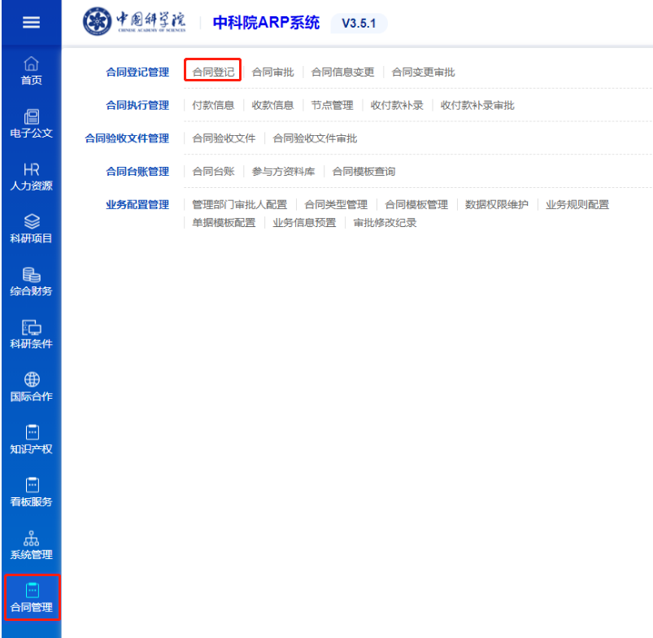
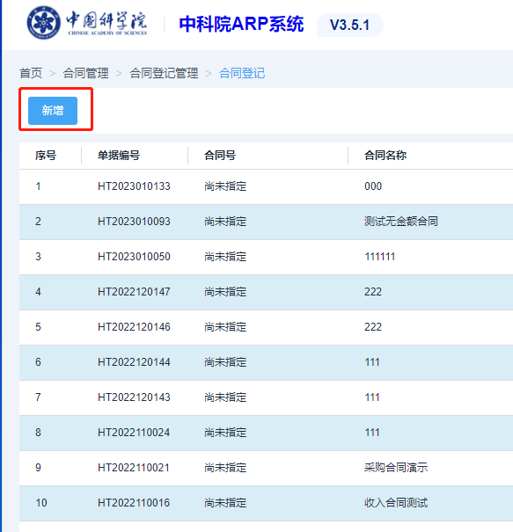
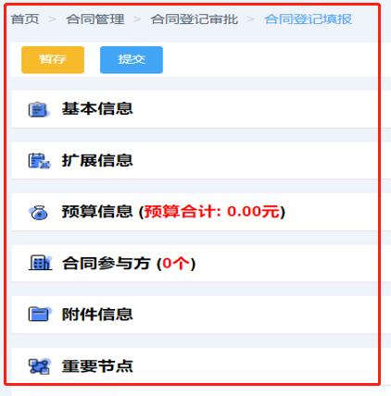
1.1.1、合同登记-填报
路径：合同管理菜单下，合同登记管理-合同登记
操作：点击“新增”填写合同
Contents
系统功能介绍

Slide 5
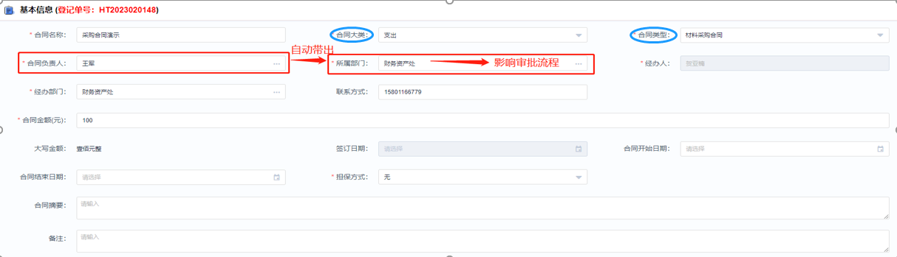
1.1.2、合同登记-填报（基本信息）
路径：合同管理菜单下，合同登记管理-合同登记
操作：填写基本信息，合同大类固定分为收入合同、支出合同和其他。
Contents
系统功能介绍
合同大类（合同类型）
收入合同（横向收入合同、纵向任务书）
支出合同（材料采购合同、科研外协合同、资产采购、维修（护）合同、其他科研采购合同、实验室改造合同、后勤合同、基建工程采购合同）
其他合同（主要针对机关各部门）

Slide 6
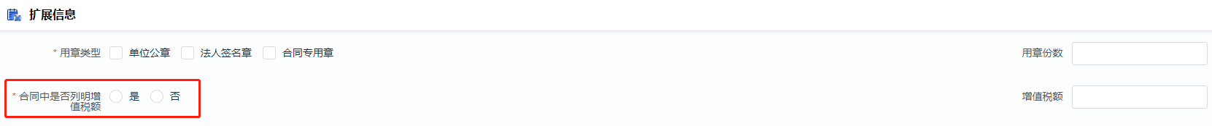
1.1.3、合同登记-填报（扩展信息）
路径：合同管理菜单下，合同登记管理-合同登记
操作：“扩展信息”的“合同中是否列明增值税额”，选“是”仅指合同中有明确文字列明“增值税额为**元”的情况，不包含在合同中仅列明了增值税税率的情况。

Slide 7
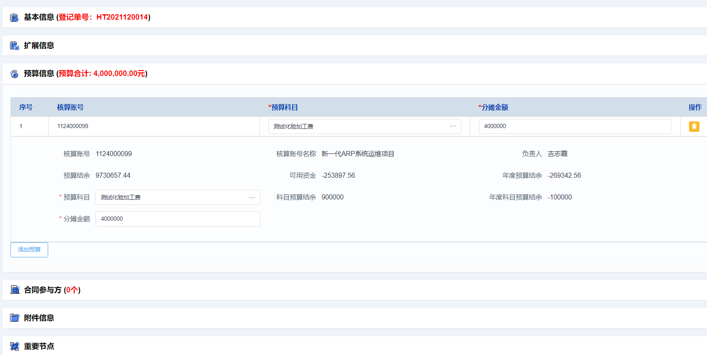
1.1.4、合同登记-填报（预算信息）
路径：合同管理菜单下，合同登记管理-合同登记
操作：支出合同必须要选择预算信息，收入合同不需要选择，其他合同可以选也可以不选；合同管理核算账号使用权限和报销中核算账号使用权限一致。

Slide 8
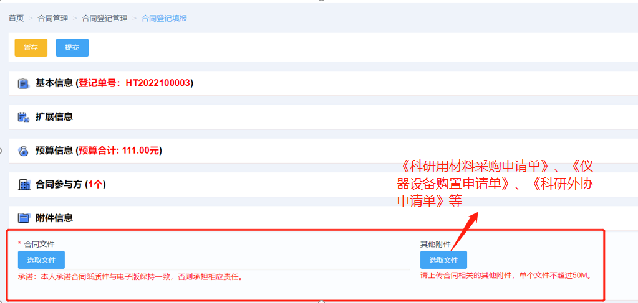
1.1.5、合同登记-填报（附件信息）
路径：合同管理菜单下，合同登记管理-合同登记
操作：上传合同文件及其他附件

Slide 9
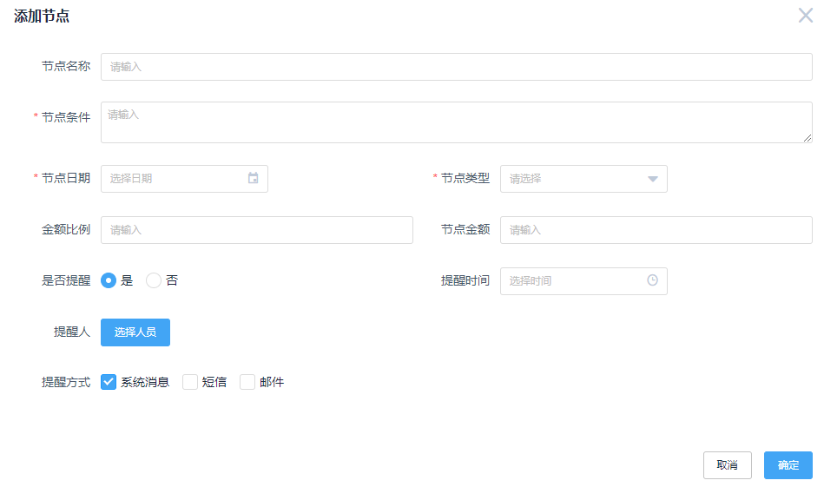
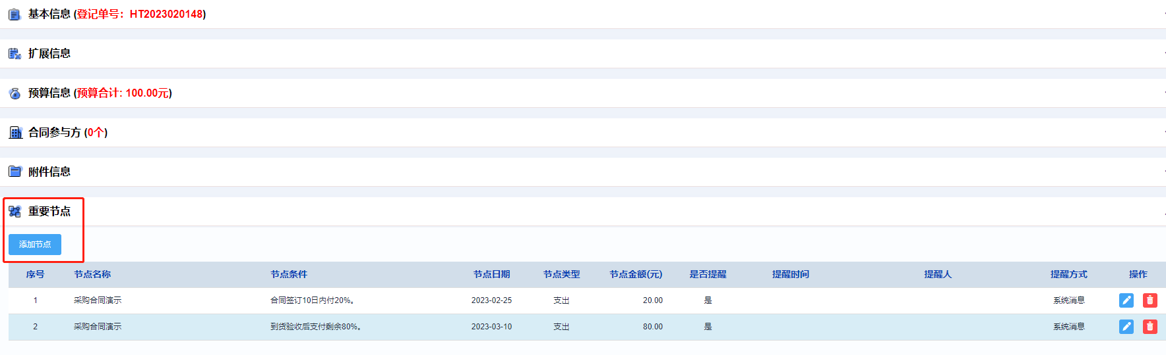
1.1.6、合同登记-填报（重要节点）
路径：合同管理菜单下，合同登记管理-合同登记
操作：添加合同执行过程中重要节点和预警方式。填报重要节点利于查询和到期提醒，不影响财务报销。

Slide 10
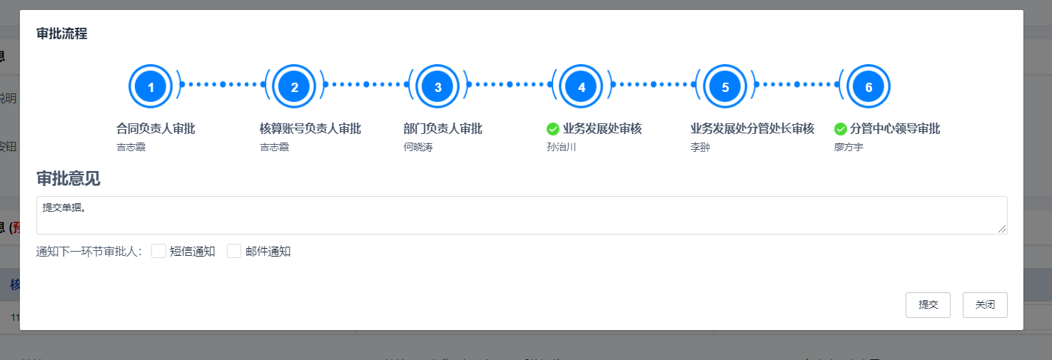
1.1.7、合同登记-提交
路径：合同管理菜单下，合同登记管理-合同登记
操作：点击提交自动生成审批流程，不同类型的合同审批流程不同，下图仅为示例。

Slide 11
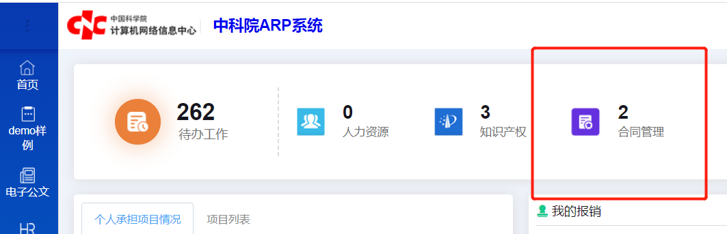

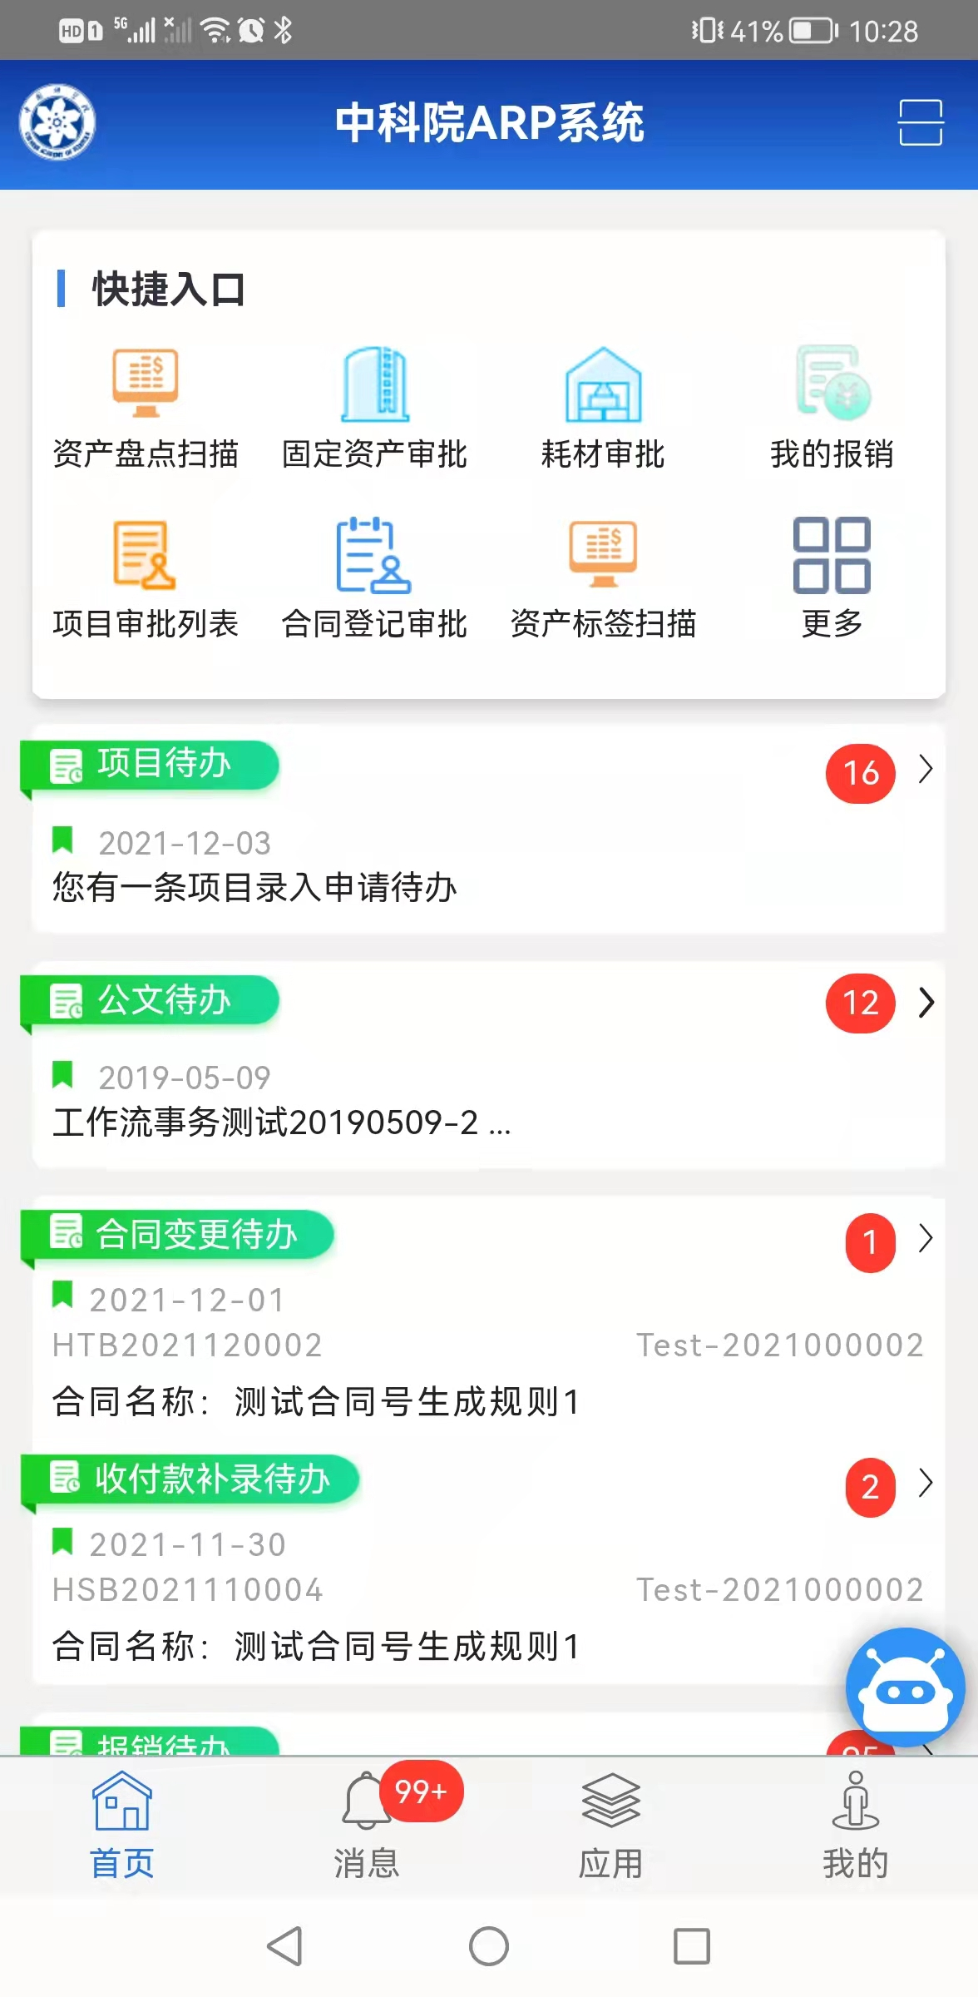
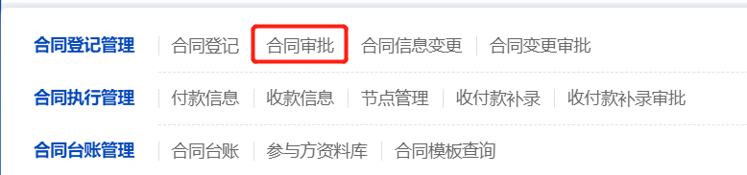
1.2、合同登记审批
路径：首页待办/合同登记管理-合同审批
操作：支持PC和移动端审批，点击首页待办可以审批。

Slide 12
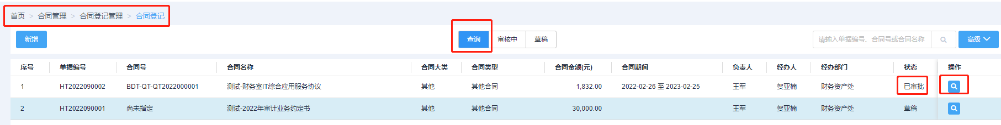
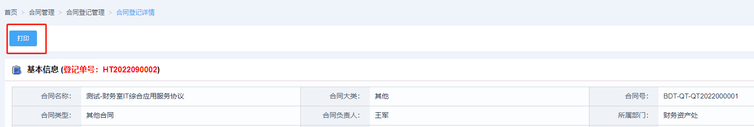
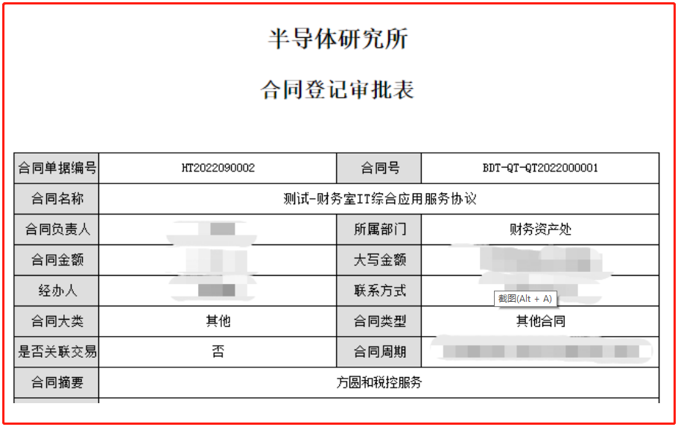
1.3、合同登记-打印
路径：合同登记管理-合同登记-查询-操作
操作：审批完成的合同登记，支持打印出《合同登记审批单》。
Contents

Slide 13
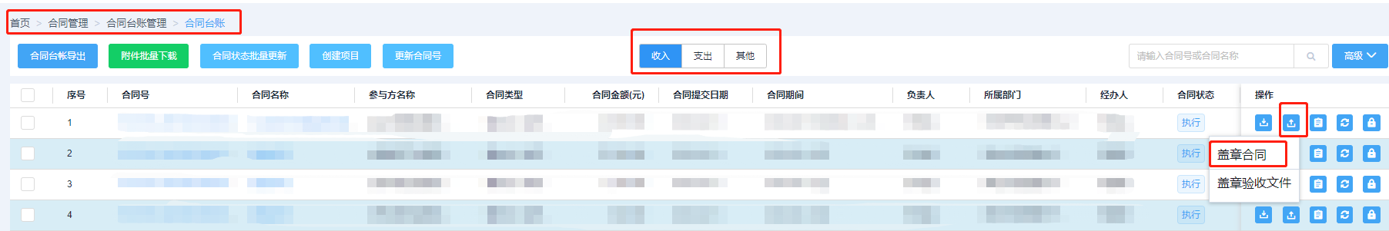
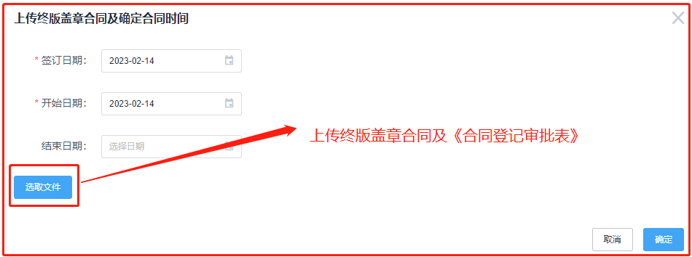
1.4、终版盖章合同上传
路径：合同管理菜单下，合同台账管理-合同台账-操作
上传终版盖章文件——点击按钮弹出两个按钮，点击盖章合同，打开弹窗可上传终版盖章合同及合同登记审批表。

Slide 14
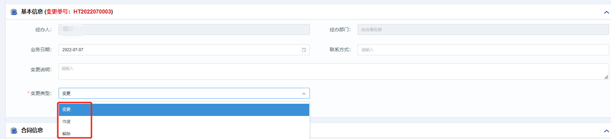
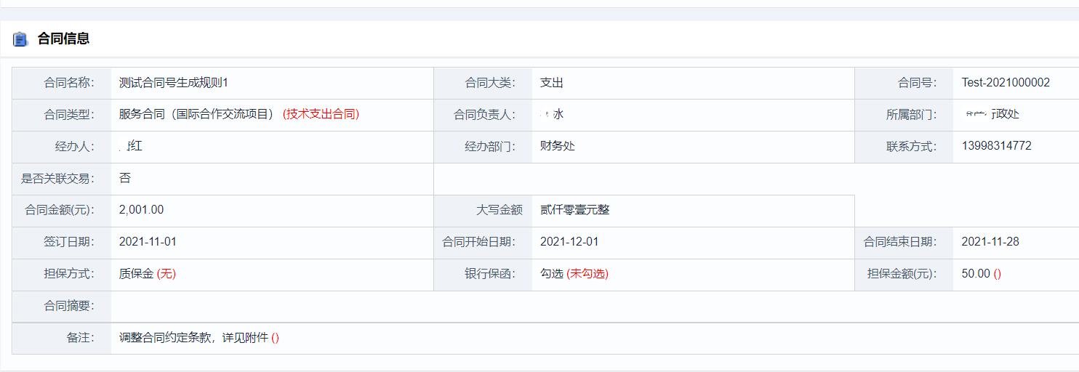
1.5、合同变更
路径：合同登记管理-合同信息变更
操作：针对审批通过的合同可以进行变更处理，变更类型分为变更、作废和解除
1）所有的变更操作都会留痕；
2）合同原附件不能删除，但是可以上传新的附件；
3）合同变更需要走审批流程。

Slide 15
1.
合同登记及审批
2.
合同执行管理
3.
合同台账管理
CONTENTS
CONTENTS

Slide 16
2.1、支出合同管理和综合财务模块的关联关系
合同系统将审批完成的合同基本信息推送至财务系统，可以在报销、借款、费用分摊报销单中关联。
综合财务系统
支出合同管理
财务系统将经费执行情况返回到合同系统，在合同管理经费执行情况中可以查询明细信息。
科研条件系统

Slide 17
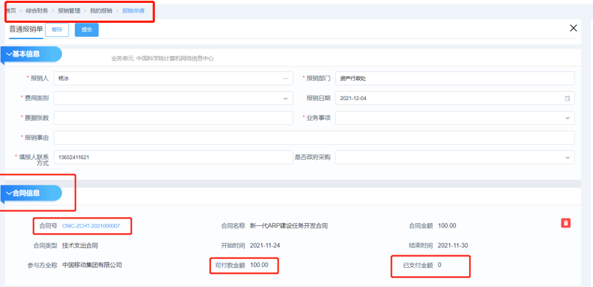
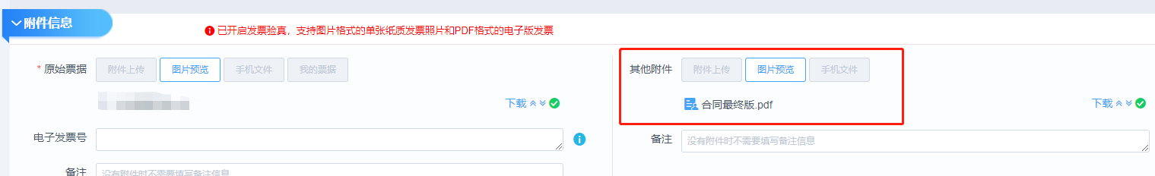
2.1.1、支出合同管理和综合财务模块的关联关系
合同系统将审批完成的合同基本信息推送至财务系统，可以在报销、借款、费用分摊报销单中关联。
财务系统提交单据有校验：如果本笔报销单报销金额大于可支付金额，那么不允许提交。
综合财务系统
支出合同管理
借款或报销时合同信息处选出合同后，“其他附件” 中会自动带出终版盖章文件，无需重复上传。先借款后核销的，借款和核销时都可带出合同文件。
科研条件系统

Slide 18
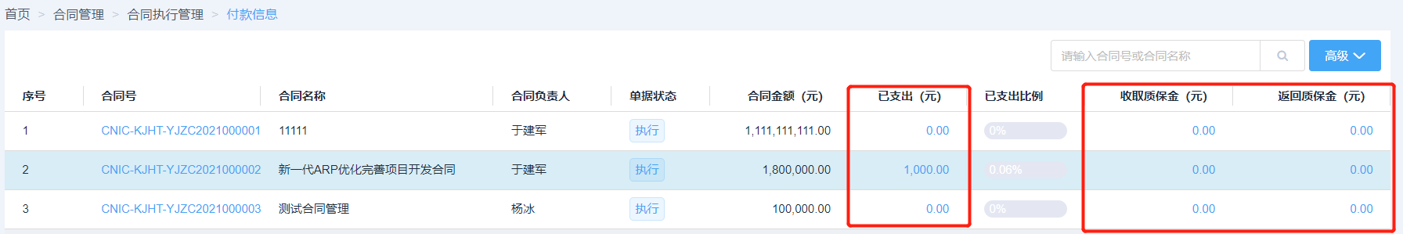
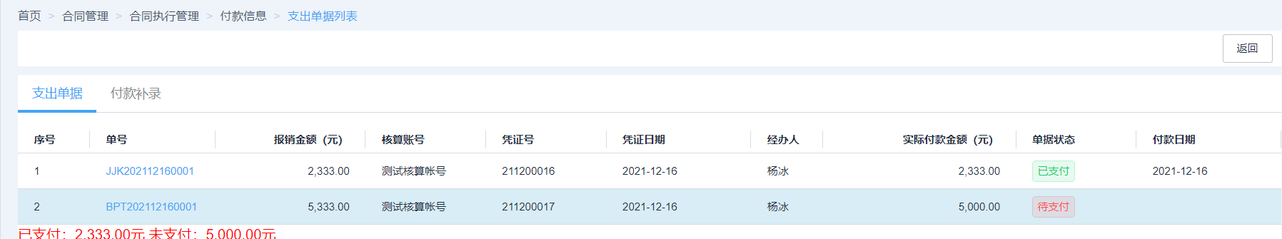
2.1.2、合同执行管理-付款信息
路径：合同管理—》合同执行管理—》付款信息
操作说明：财务系统将经费执行情况返回到合同系统，在合同管理经费执行情况中可以查询明细信息。

Slide 19
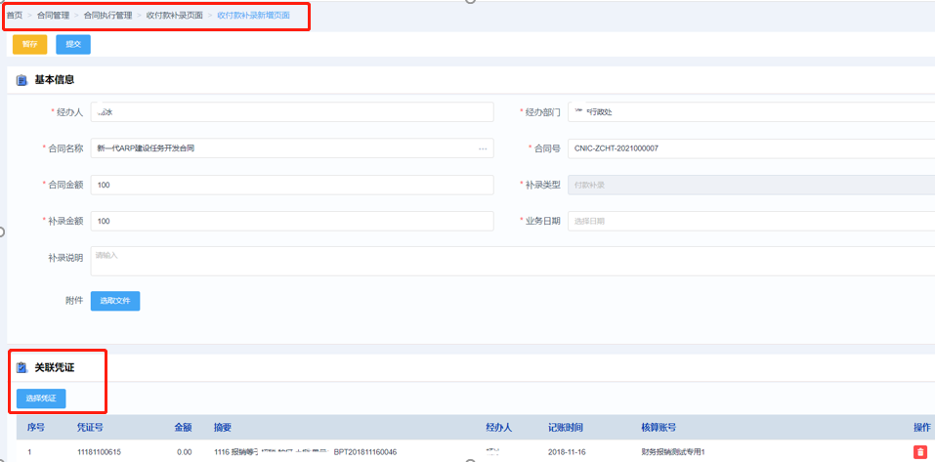
2.1.3、合同付款-付款补录
路径：合同管理—》合同执行管理—》合同收付款补录
操作说明：针对已经完成付款生成财务凭证的支出业务，可以直接关联财务凭证进行补录。

Slide 20
2.2、收入合同管理和综合财务模块的关联关系
合同系统将合同基本信息推送至财务系统，可以在经费认领、经费分配、预开发票、其他应收应付业务中关联。
综合财务系统
收入合同管理
收入合同管理
财务系统将经费执行情况返回到合同系统，在合同管理经费执行情况中可以查询明细信息。

Slide 21
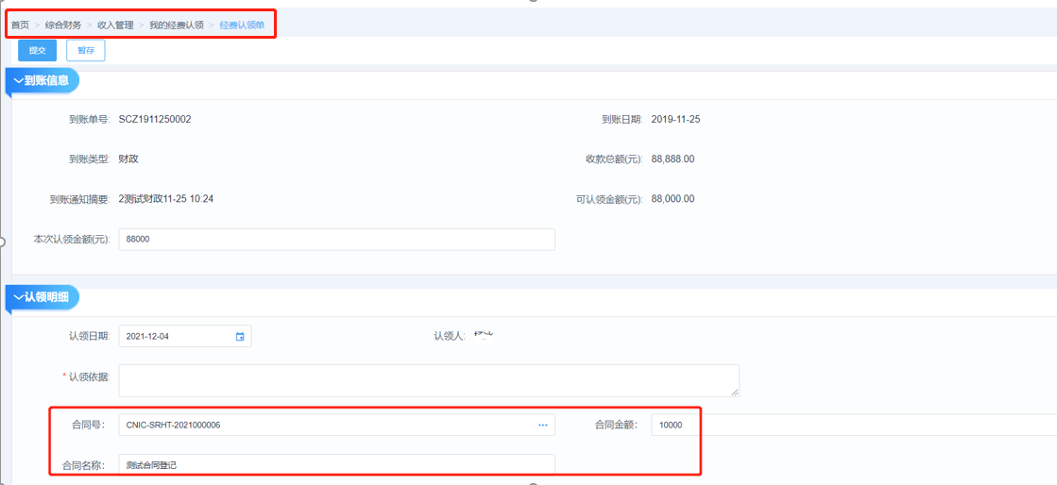
2.2.1、合同收入管理-填写财务收入类单据
可收款的业务类型：经费认领、经费分配
操作说明：可选择一个审批完成的合同进行关联。

Slide 22
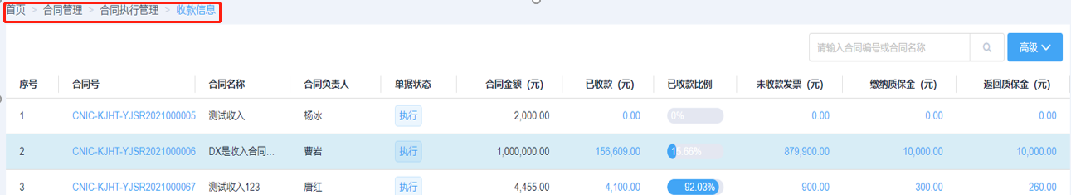
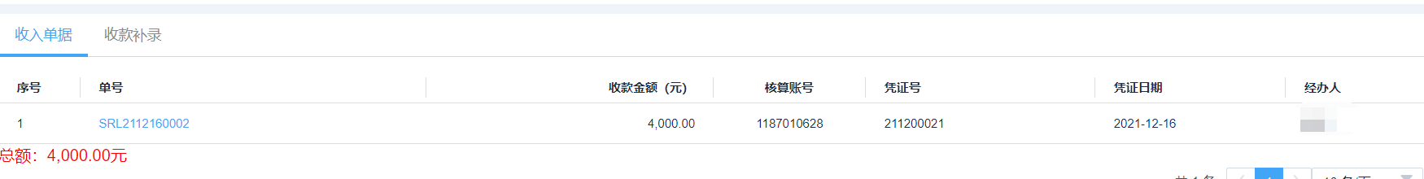
2.2.2、合同执行管理-收款信息
路径：合同管理—》合同执行管理—》收款信息
操作说明：可以查看合同相关收入、预开发票的情况，系统支持钻探查看明细数据。

Slide 23
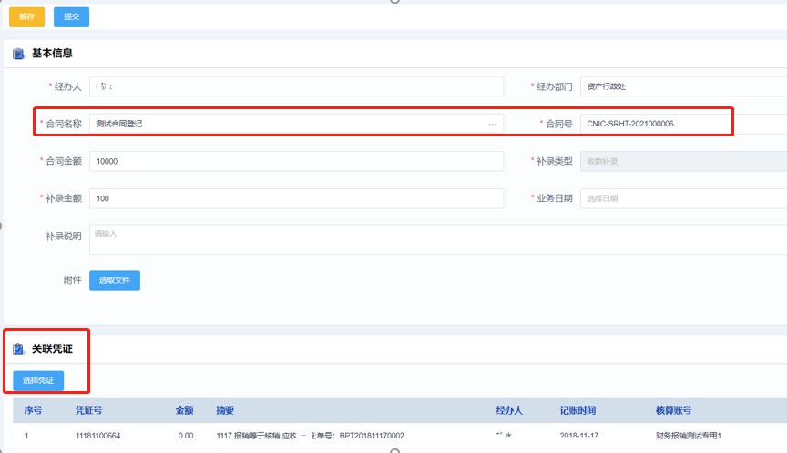
2.2.3、合同收款-收款补录
路径：合同管理—》合同执行管理—》合同收付款补录
操作说明：针对已经完成收款生成财务凭证的收入业务，可以直接关联财务凭证进行补录。

Slide 24
1.
合同登记及审批
2.
合同执行管理
3.
合同台账管理
CONTENTS
CONTENTS

Slide 25
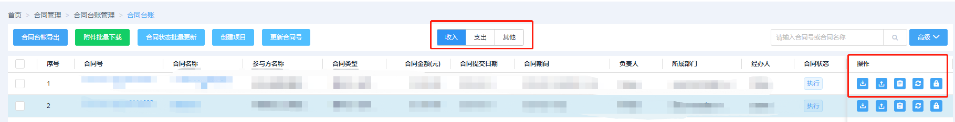
3.1、合同台账管理-合同台账
路径：合同管理菜单下，合同台账管理-合同台账
功能描述：
按照合同大类，分页签展示所有已审批通过的收入、支出、其他合同。
Contents
系统功能介绍

Slide 26
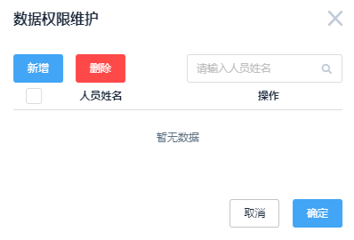
3.2、合同台账管理-合同数据权限维护
路径：合同管理菜单下，合同台账管理-合同台账-合同数据权限维护
打开弹窗，添加人员，已添加人员即可在合同台账页面查看该合同台账数据。同时被授权用户在综合财务模块填写报销/借款单、经费认领、经费分配（财务处）、费用分摊报销单时可以选择到被授权的合同。
系统中已设置各课题组组长及财务助理有查看及引用本课题组审批完成后合同的权限。

Slide 27




Contents
谢谢

